Slide 1
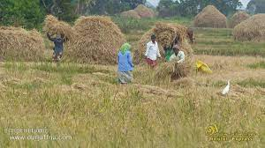
வன்னி நிலப்பரப்பில் பாவிக்கப்பட்ட வயற் பண்பாட்டுச் சொல்வளம்

Slide 2
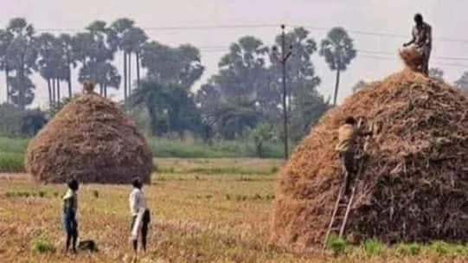

Slide 3
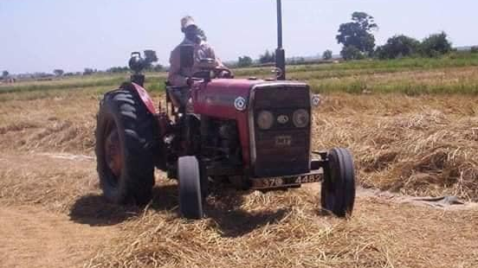

Slide 4
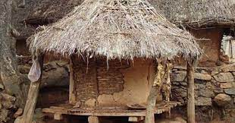
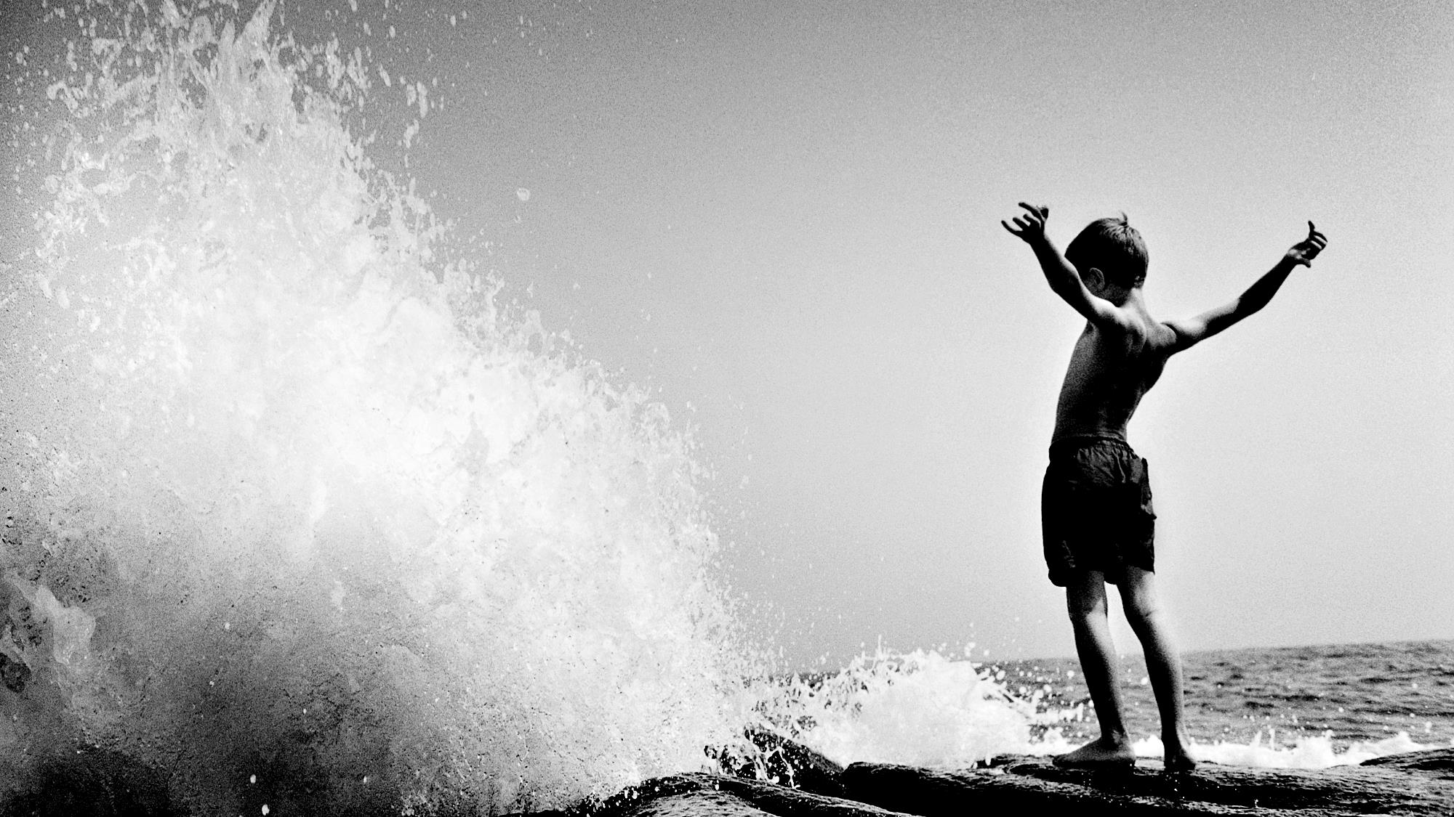
கொம்பறை - நெற்கழஞ்சியம்

Slide 5
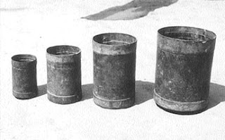
கொத்து
1/4கொத்து
1/2கொத்து
3/4கெதத்து
ஒரு கொத்து

Slide 6
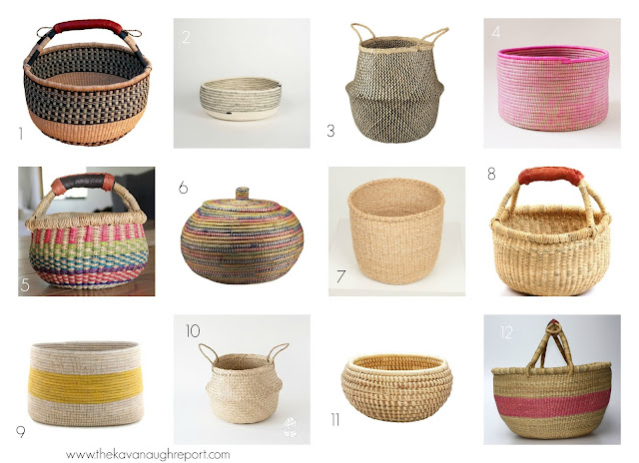
மரக்கால்

Slide 7
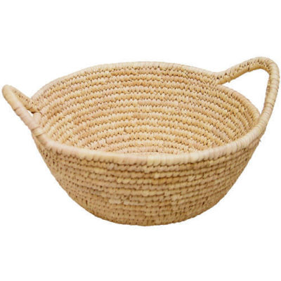
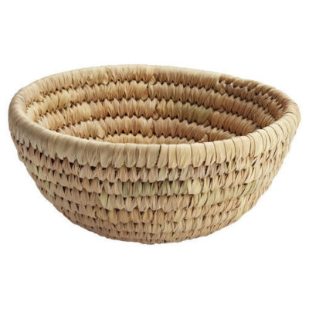

Slide 8
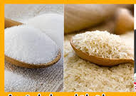
மரக்கால்

Slide 9
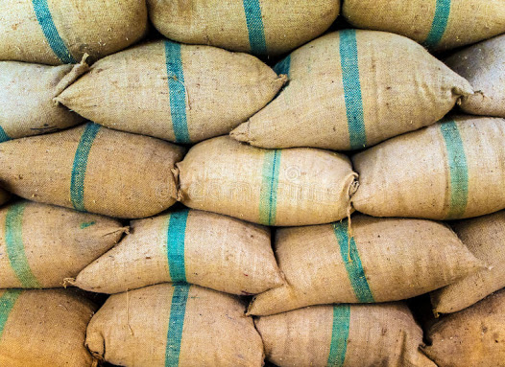
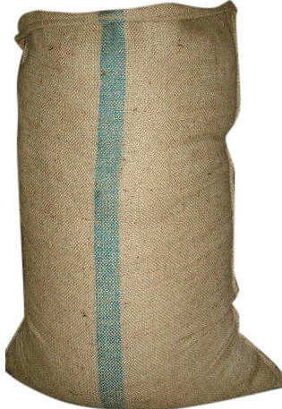
அகலப்பெருவாயன்

Slide 10
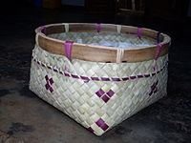
பெருவாயன்-

Slide 11
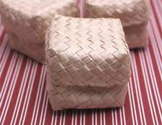
மூடுபெட்டி

Slide 12
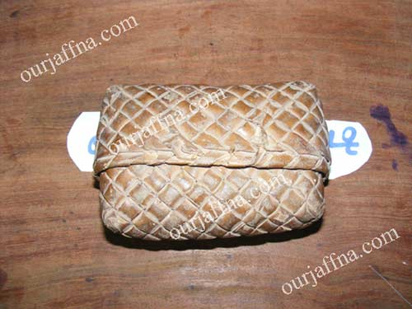
கொட்டைப்பெட்டி

Slide 13
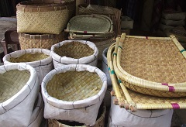

Slide 14
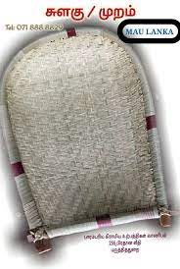
குல்லம்- முறம்- சுளகு

Slide 15
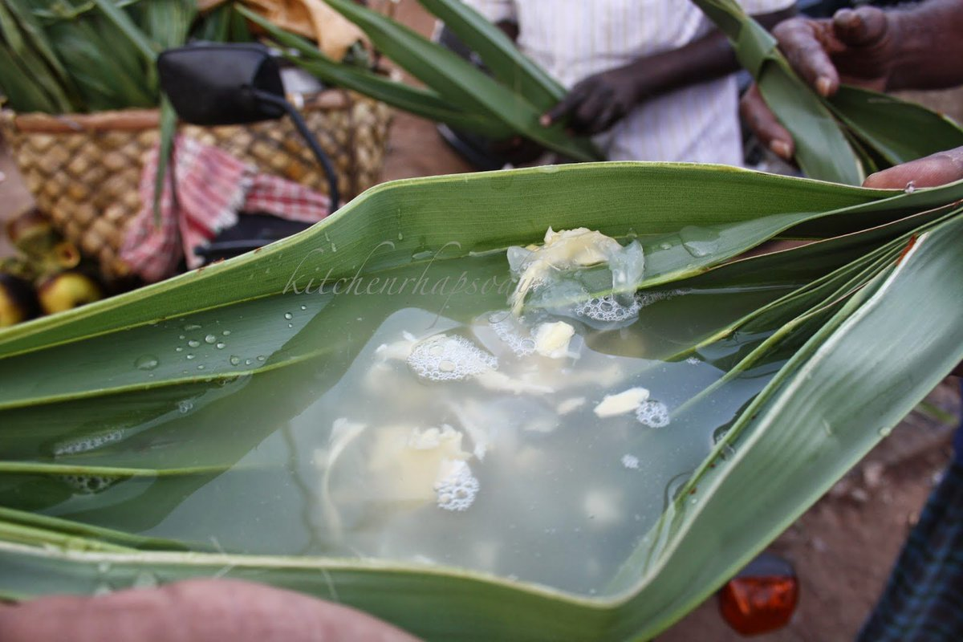
தட்டுவம்

Slide 16
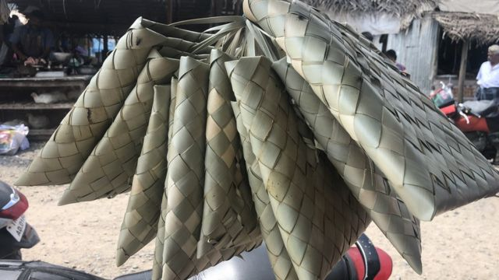
உமல்

Slide 17
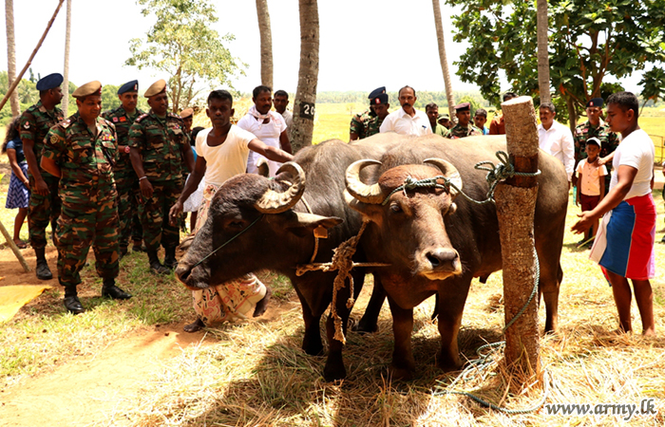
THE STAR OF THE SHOW

Slide 18
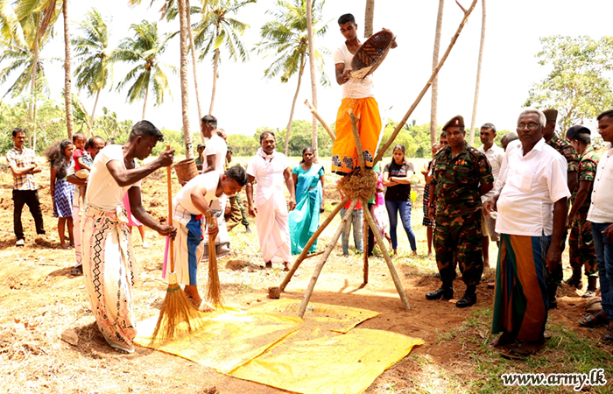
AMUSEMENTS

Slide 19
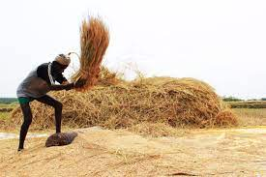
கதிரடி-தலையடி

Slide 20
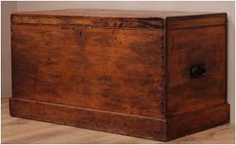
பத்தாயம்

Slide 21
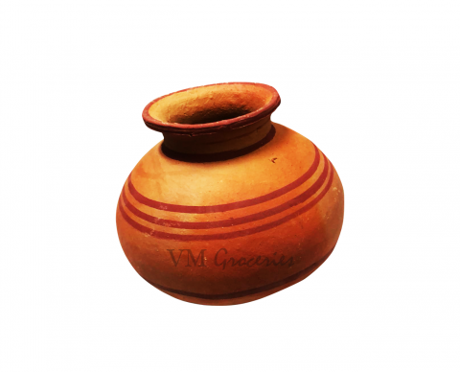
பால் கலையம்

Slide 22
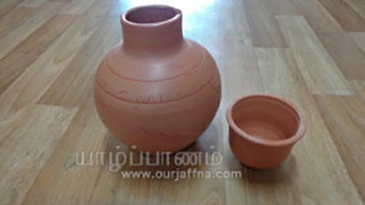
கூசா-நீர்க்குவளை- குடுவை

Slide 23
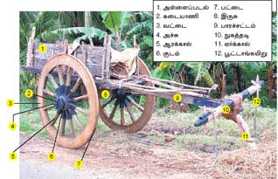
மாட்டுவண்டி

Slide 24
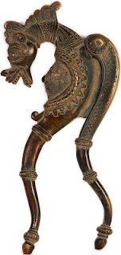
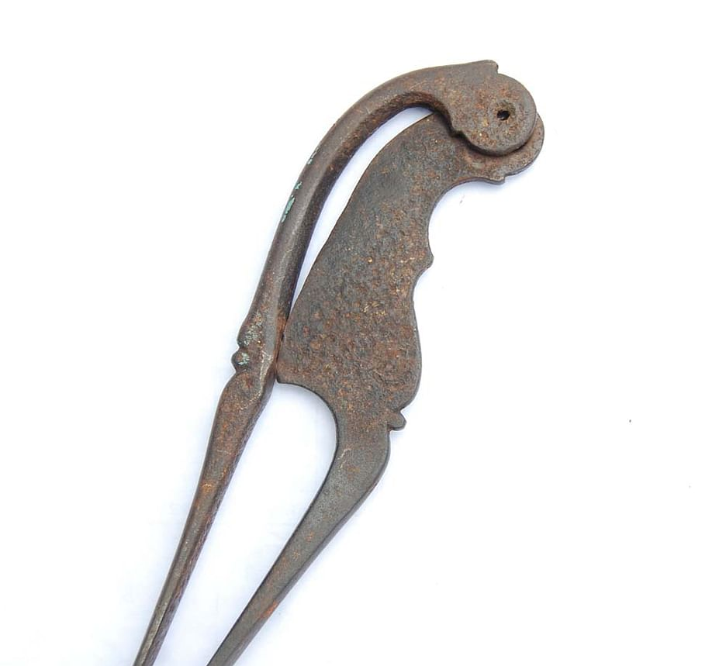
பாக்குவெட்டி

Slide 25
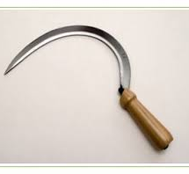

Slide 26
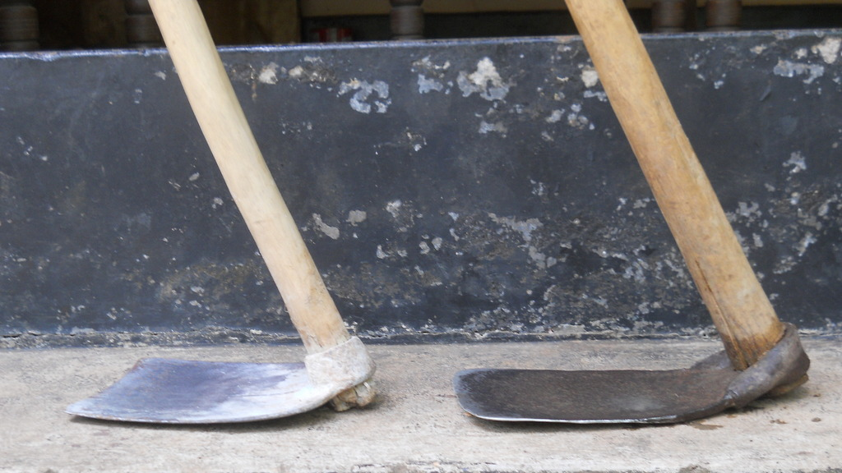
மண்வெட்டி

